Slide 1
biografia de SOCRATES http://es.wikipedia.org/wiki/S%C3%B3crates
INTRODUCCION
Sócrates (en griego, Σωκράτης, Sōkrátēs) (470 – 399 a. C.) fue un filósofo griego considerado como uno de los más grandes, tanto de la filosofía occidental como de la universal. Fue el maestro de Platón, quien tuvo a Aristóteles como discípulo; estos tres son los representantes fundamentales de la filosofía griega.

Slide 2
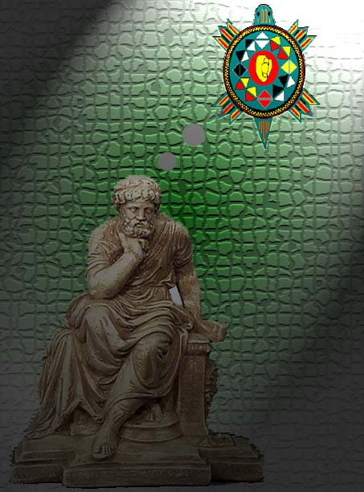
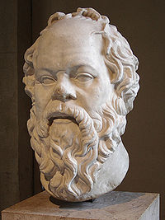
SOCRATES
Socrates
(470 – 399 a. C )
filósofo griego

Slide 3
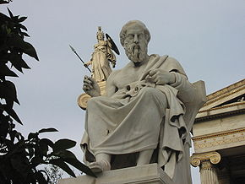
Estatuas de Sócrates y de
Atenea en la Academia de Atenas.

Slide 4
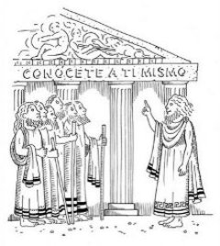
EL METODO SOCRATICO: LA MAYEUTICA
SOCRATES

Slide 5
BIOGRAFIA DE SOCRATES
Sócrates (en griego, Σωκράτης, Sōkrátēs) (470 – 399 a. C.) fue un filósofo griego considerado como uno de los más grandes, tanto de la filosofía occidental como de la universal. Fue el maestro de Platón, quien tuvo a Aristóteles como discípulo; estos tres son los representantes fundamentales de la filosofía griega.
Nació en la Antigua Atenas, donde vivió durante los dos últimos tercios del siglo V a. C., la época más espléndida en la historia de su ciudad natal, y de toda la antigua Grecia. Fue hijo de Sofronisco – motivo por el que en su juventud lo llamaban Sōkrátēs iōs Sōfronískos (‘Sócrates hijo de Sofronisco’) –, de profesión cantero, y de Fainarate, comadrona, emparentados con Arístides el Justo

Slide 6
BIOGRAFIA DE SOCRATES: CONTINUACION
Según Plutarco, cuando Sócrates nació su padre recibió del oráculo el consejo de dejar crecer a su hijo a su aire, sin oponerse a su voluntad ni reprimirle sus impulsos.
No obstante, ni Jenofonte ni Platón mencionan esta intervención del oráculo, lo que hace pensar que pueda ser una tradición popular muy posterior.
Desde muy joven, llamó la atención de los que lo rodeaban por la agudeza de sus razonamientos y su facilidad de palabra, además de la fina ironía con la que salpicaba sus tertulias con los ciudadanos jóvenes aristocráticos de Atenas, a quienes les preguntaba sobre su confianza en opiniones populares, aunque muy a menudo él no les ofrecía ninguna enseñanza.
Se casó con Xantipa (o Jantipa), que era de familia noble. Según una tradición antigua, trataba muy mal al filósofo, aunque en realidad Platón muestra, al narrar la muerte de Sócrates en el Fedón, una relación normal e incluso buena entre los dos.

Slide 7
BIOGRAFIA DE SOCRATES: CONTINUACION
Su inconformismo lo impulsó a oponerse a la ignorancia popular y al conocimiento de los que se decían sabios, aunque él mismo no se consideraba un sabio, aun cuando uno de sus mejores amigos, Querefonte, le preguntó al oráculo de Delfos si había alguien más sabio que Sócrates, y la Pitonisa le contestó que no había ningún griego más sabio que él (Apología 21a).
Al escuchar lo sucedido, Sócrates dudó del oráculo, y comenzó a buscar alguien más sabio que él entre los personajes más renombrados de su época, pero se dio cuenta de que en realidad creían saber más de lo que realmente sabían. Filósofos, poetas y artistas, todos creían tener una gran sabiduría, en cambio, Sócrates era consciente tanto de la ignorancia que le rodeaba como de la suya propia.

Slide 8
BIOGRAFIA DE SOCRATES: CONTINUACION
Esto lo llevó a tratar de hacer pensar a la gente y hacerles ver el conocimiento real que tenían sobre las cosas. Asumiendo una postura de ignorancia, interrogaba a la gente para luego poner en evidencia la incongruencia de sus afirmaciones; a esto se le denominó «ironía socrática», la cual queda expresada con su célebre frase «Yo sólo sé que no sé nada» (Εν οιδα οτι ουδεν οιδα [en oida oti ouden oida]).
Su más grande mérito fue crear la mayéutica, método inductivo que le permitía llevar a sus alumnos a la resolución de los problemas que se planteaban por medio de hábiles preguntas cuya lógica iluminaba el entendimiento. Según pensaba, el conocimiento y el autodominio habrían de permitir restaurar la relación entre el ser humano y la naturaleza.

Slide 9
BIOGRAFIA DE SOCRATES: CONTINUACION
La sabiduría de Sócrates no consiste en la simple acumulación de conocimientos, sino en revisar los conocimientos que se tienen y a partir de ahí construir conocimientos más sólidos.
Esto le convierte en una de las figuras más extraordinarias y decisivas de toda la historia; representa la reacción contra el relativismo y subjetivismo sofista, y es un singular ejemplo de unidad entre teoría y conducta, entre pensamiento y acción. A la vez, fue capaz de llevar tal unidad al plano del conocimiento, al sostener que la virtud es conocimiento y el vicio ignorancia.
El poder de su oratoria y su facultad de expresión pública eran su fuerte para conseguir la atención de las personas.

Slide 10
BIOGRAFIA DE SOCRATES: CONTINUACION
Sócrates no escribió ninguna obra porque creía que cada uno debía desarrollar sus propias ideas. Conocemos en parte sus ideas desde los testimonios de sus discípulos: Platón, Jenofonte, Aristipo y Antístenes, sobre todo. Tales testimonios no son convergentes, por lo que no resulta fácil conocer cuál fue el verdadero pensamiento de Sócrates.
LA MUERTE DE SOCRATES
La intoxicación por cicuta fue utilizada por los griegos para quitar la vida a los condenados a pena de muerte. El caso paradigmático de la muerte de Sócrates, fue debido a la ingestión de una solución en base a la cicuta en el año 399 a. C.

Slide 11
BIOGRAFIA DE SOCRATES: CONTINUACION
Murió a los 70 años de edad, aceptando serenamente esta condena, método elegido por un tribunal que le juzgó, y que le ofrecía para morir por no reconocer a los dioses atenienses y corromper a la juventud. Según relata Platón en la Apología que dejó de su maestro, éste pudo haber eludido la condena, gracias a los amigos que aún conservaba, pero prefirió acatarla y morir. Realmente le juzgaron porque dos de sus discípulos fueron tiranos que atentaron contra Atenas.
A su muerte surgen las escuelas socráticas, la Academia Platónica, las menores, dos de moral y dos de dialéctica, que tuvieron en común la búsqueda de la virtud a través del conocimiento de lo bueno.
Platón no pudo asistir a los últimos instantes y éstos fueron reconstituidos en el Fedón, según la narración de varios discípulos. Aquí está el paso que describe los síntomas:

Slide 12
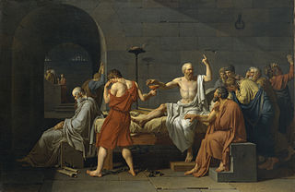
La muerte de Sócrates.
Óleo de Jacques-Louis David de 1787.

Slide 13
BIOGRAFIA DE SOCRATES: CONTINUACION
Él paseó, y cuando dijo que le pesaban las piernas, se tendió boca arriba, pues así se lo había aconsejado el individuo. Y al mismo tiempo el que le había dado el veneno lo examinaba cogiéndole de rato en rato los pies y las piernas, y luego, apretándole con fuerza el pie, le preguntó si lo sentía, y él dijo que no. Y después de esto hizo lo mismo con sus pantorrillas, y ascendiendo de este modo nos dijo que se iba quedando frío y rígido. Mientras lo tanteaba nos dijo que, cuando eso le llegara al corazón, entonces se extinguiría.
Ya estaba casi fría la zona del vientre, cuando descubriéndose, pues se había tapado, nos dijo, y fue lo último que habló:

Slide 14
BIOGRAFIA DE SOCRATES: CONTINUACION
—Critón, le debemos un gallo a Asclepio. Así que págaselo y no lo descuides.
—Así se hará, dijo Critón. Mira si quieres algo más.
Pero a esta pregunta ya no respondió, sino que al poco rato tuvo un estremecimiento, y el hombre lo descubrió, y él tenía rígida la mirada. Al verlo, Critón le cerró la boca y los ojos.
Este fue el fin, Equécrates, que tuvo nuestro amigo, el mejor hombre, podemos decir nosotros, de los que entonces conocimos, y, en modo muy destacado, el más inteligente y el más justo.
Fedón 117e-118c.

Slide 15
BIOGRAFIA DE SOCRATES: CONTINUACION
El problema de las fuentes
Dado que Sócrates no escribió ninguna obra, nos podemos acercar a su figura por medio de cuatro fuentes:
1. Los diálogos de Platón como material más importante.
2. Los escritos de Jenofonte en los que habla de Sócrates, los cuales, no obstante, contienen errores históricos.
3. La comedia de Aristófanes, Las nubes, que fue escrita cuando Sócrates tenía solamente 41 años, ridiculizándolo y colocándolo en el lugar de los sofistas.
4. Y finalmente, las menciones de Aristóteles a lo largo de todas sus obras; no lo conoció directamente pero tradicionalmente se considera que su recuento es el más objetivo.

Slide 16
BIOGRAFIA DE SOCRATES: CONTINUACION
DESCRIPCION DE LA VIDA DE SOCRATES.
Sócrates nació en Atenas el año 470 a. C. y murió en el 399 a. C. Hijo de un escultor y una comadrona, recibió una educación tradicional: literatura, música y gimnasia. Más tarde se familiarizó con la dialéctica y la retórica de los sofistas. Al principio, Sócrates siguió el trabajo de su padre; realizó un conjunto de estatuas de las tres Gracias, que estuvieron en la entrada de la Acrópolis hasta el siglo II a. C. Durante la guerra del Peloponeso contra Esparta, sirvió como hoplita con gran valor en las batallas de Potidea en el 432-430 a. C., Delio en el 424 a. C., y Anfípolis en el 422 a. C.
Era de pequeña estatura, vientre prominente, ojos saltones y nariz exageradamente respingona. Su figura era motivo de chanza. Alcibíades lo comparó con los silenos, los seguidores ebrios y lascivos de Dioniso.

Slide 17
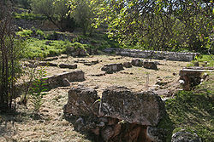
Restos de la prisión estatal extramuros del Ágora de Atenas, donde se cree que estuvo preso y murió.

Slide 18
BIOGRAFIA DE SOCRATES: CONTINUACION
Platón consideraba digno de ser rememorado el día que le lavó los pies y le puso sandalias (a Sócrates), y Antifón, el sofista, decía que ningún esclavo querría ser tratado como él se trataba a sí mismo.
Llevaba siempre la misma capa, y era tremendamente austero en cuanto a comida y bebida.
Fue el verdadero iniciador de la filosofía en cuanto que le dio su objetivo primordial de ser la ciencia que busca en el interior del ser humano. El método de Sócrates era dialéctico: después de plantear una proposición analizaba las preguntas y respuestas suscitadas por la misma. Sócrates describió el alma como aquello en virtud de lo cual se nos califica de sabios o de locos, buenos o malos, una combinación de inteligencia y carácter.
Tuvo gran influencia en el pensamiento occidental, a través de la obra de su discípulo Platón.

Slide 19
BIOGRAFIA DE SOCRATES: CONTINUACION
Creía en la superioridad de la discusión sobre la escritura y, por lo tanto, pasó la mayor parte de su vida de adulto en los mercados y plazas públicas de Atenas, iniciando diálogos y discusiones con todo aquel que quisiera escucharle, a quienes solía responder mediante preguntas. Privilegió un método, al cual denominó (probablemente evocando a su madre partera) mayéutica, es decir, lograr que el interlocutor descubra sus propias verdades.
Fue obediente con las leyes de Atenas, pero evitaba la política. Creía que podría servir mejor a su país dedicándose a la filosofía. No escribió ningún libro ni tampoco fundó una escuela regular de filosofía. Todo lo que se sabe con certeza sobre sus enseñanzas se extrae de la obra de Platón, que atribuyó sus propias ideas a su maestro. Platón describió a Sócrates escondiéndose detrás de una irónica profesión de ignorancia, conocida como ironía socrática, con gran ingenio y agudeza mental.

Slide 20
BIOGRAFIA DE SOCRATES: CONTINUACION
La base de sus enseñanzas y lo que inculcó, fue la creencia en una comprensión objetiva de los conceptos de justicia, amor y virtud, y el conocimiento de uno mismo. Creía que todo vicio es el resultado de la ignorancia y que ninguna persona desea el mal; a su vez, la virtud es conocimiento y aquellos que conocen el bien actuarán de manera justa. Su lógica hizo hincapié en la discusión racional y la búsqueda de definiciones generales. En este sentido influyó en sus discípulo Platón y, a través de él, en Aristóteles.
Otro pensador y amigo influenciado por Sócrates fue Antístenes, el fundador de la escuela cínica de filosofía. Sócrates también fue maestro de Arístipo, que fundó la filosofía cirenaica de la experiencia y el placer, de la que surgió la filosofía más elevada de Epicuro. Tanto para los estoicos como el filósofo griego Epicteto, para el filósofo romano Séneca el Viejo como para el emperador romano Marco Aurelio, Sócrates representó la personificación y la guía para alcanzar una vida superior.

Slide 21
BIOGRAFIA DE SOCRATES: CONTINUACION
EL JUICIO DE SOCRATES.
Artículo principal: Juicio de Sócrates
Artículo principal: Apología de Sócrates (Platón)
Artículo principal: Apología de Sócrates (Jenofonte)
Aunque durante la primera parte de su vida fue un patriota y un hombre de profundas convicciones religiosas, Sócrates sufrió sin embargo la desconfianza de muchos de sus contemporáneos, a los que les disgustaba la nueva postura que tomó frente al Estado ateniense y la religión establecida, principalmente en contra de las creencias metafísicas de Sócrates, que planteaban una existencia etérea sin el consentimiento de ningún dios como figura explícita. Fue acusado en el 399 a. C. de despreciar a los dioses y corromper la moral de la juventud, alejándola de los principios de la democracia.

Slide 22
BIOGRAFIA DE SOCRATES: CONTINUACION
La Apología de Platón recoge lo esencial de la defensa de Sócrates en su propio juicio; una valiente reivindicación de toda su vida. Fue condenado a muerte, aunque la sentencia sólo logró una escasa mayoría.
Cuando, de acuerdo con la práctica legal de Atenas, Sócrates hizo una réplica irónica a la sentencia de muerte del tribunal proponiendo pagar tan sólo una pequeña multa dado el escaso valor que tenía para el Estado un hombre dotado de una misión filosófica, enfadó tanto al jurado que éste volvió a votar a favor de la pena de muerte por una abultada mayoría. Los amigos de Sócrates planearon su huida de la prisión pero prefirió acatar la ley y murió por ello. Pasó sus últimos días con sus amigos y seguidores, como queda recogido en la obra Fedón de Platón, y durante la noche cumplió su sentencia bebiendo una copa de tósigo preparado con cicuta siguiendo el procedimiento habitual de ejecución "suicida". Según la tradición sus últimas palabras fueron irónicas o acaso más bien sarcásticas: «Acuérdate de comprar un gallo para Asclepio».

Slide 23
BIOGRAFIA DE SOCRATES: CONTINUACION
EL PENSAMIENTO SOCRATICO.
Sócrates no escribió obra alguna y, a pesar de haber tenido numerosos seguidores, nunca creó una escuela filosófica. Las llamadas escuelas socráticas fueron iniciativa de sus seguidores. Acerca de su actividad filosófica nos han llegado diversos testimonios, contradictorios entre ellos, como los de Jenofonte, Aristófanes o Platón, que suscitan el llamado problema socrático; es decir, la fijación de la auténtica personalidad de Sócrates y del contenido de sus enseñanzas. Si creemos a Jenofonte, a Sócrates le interesaba fundamentalmente la formación de hombres de bien, con lo que su actividad filosófica quedaría reducida a la de un moralista práctico: el interés por las cuestiones lógicas o metafísicas sería algo completamente ajeno a Sócrates. Poco riguroso se considera el retrato que hace Aristófanes de Sócrates en "Las nubes", donde aparece como un sofista jocoso y burlesco, y que no merece mayor consideración.

